Slide 2
Весна! Одно из самых прекрасных времен года! Природа просыпается. Все вокруг расцветает, радуя нас своим обновлением.
Весна – это время перемен, радости и красоты. И, не случайно, один из самых прекрасных праздников - Международный женский день – приходится на начало весны.
6 марта 2020 года в МБДОУ МО г.Краснодара Детский сад №74 «Звездочка» ребята всех возрастных групп поздравили своих мам и бабушек с Международным женским днем, а также с приходом весны! Песни, хороводы, игры – все это ребята подарили гостям на празднике! А ребята старшего возраста совместно с учащимися театральной студии «Кукляндия» решили поздравить гостей не совсем обычно. Они подготовили театральное представление по мотивам сказки Ш. Перро «Красная шапочка».
«Всем, дарившим детям ласку
Посвятили эту сказку!»

Slide 3
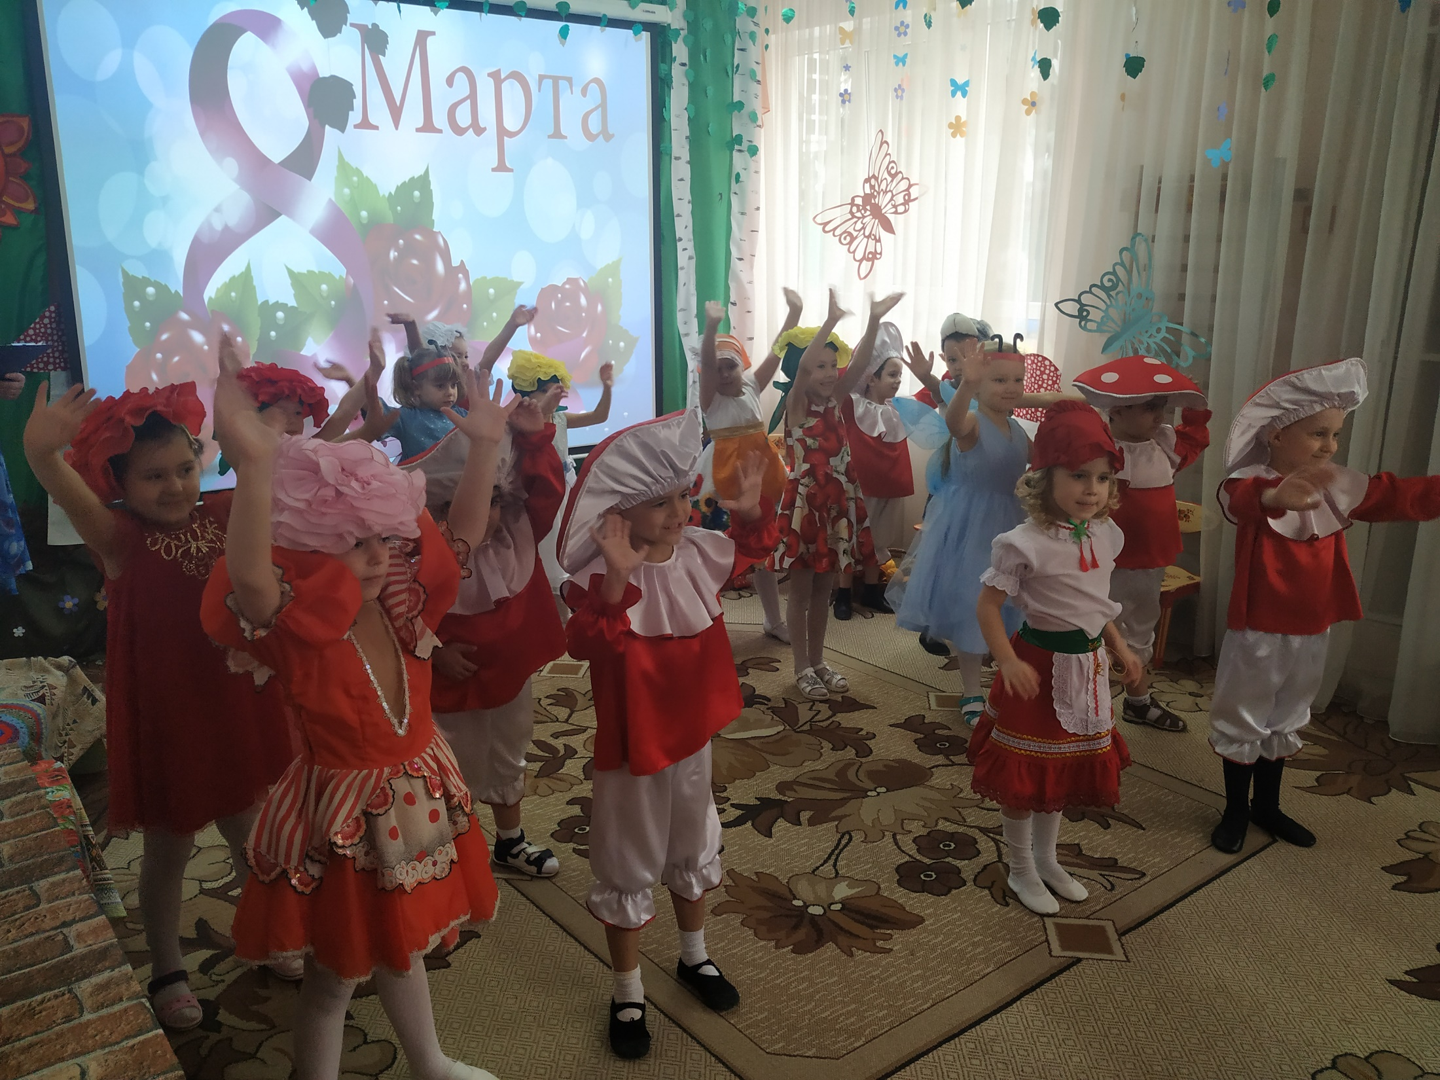

Slide 4
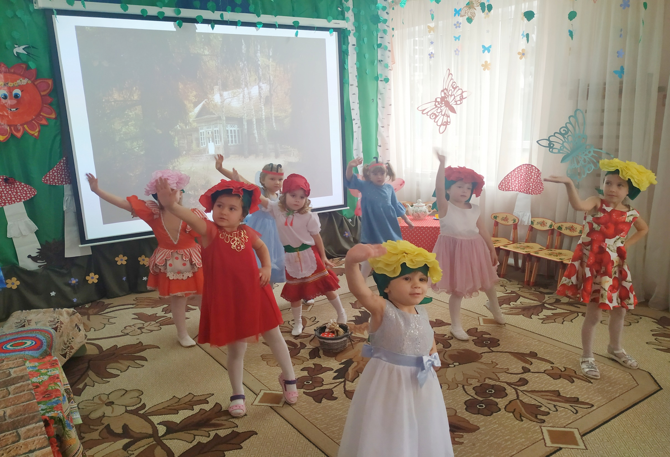

Slide 5
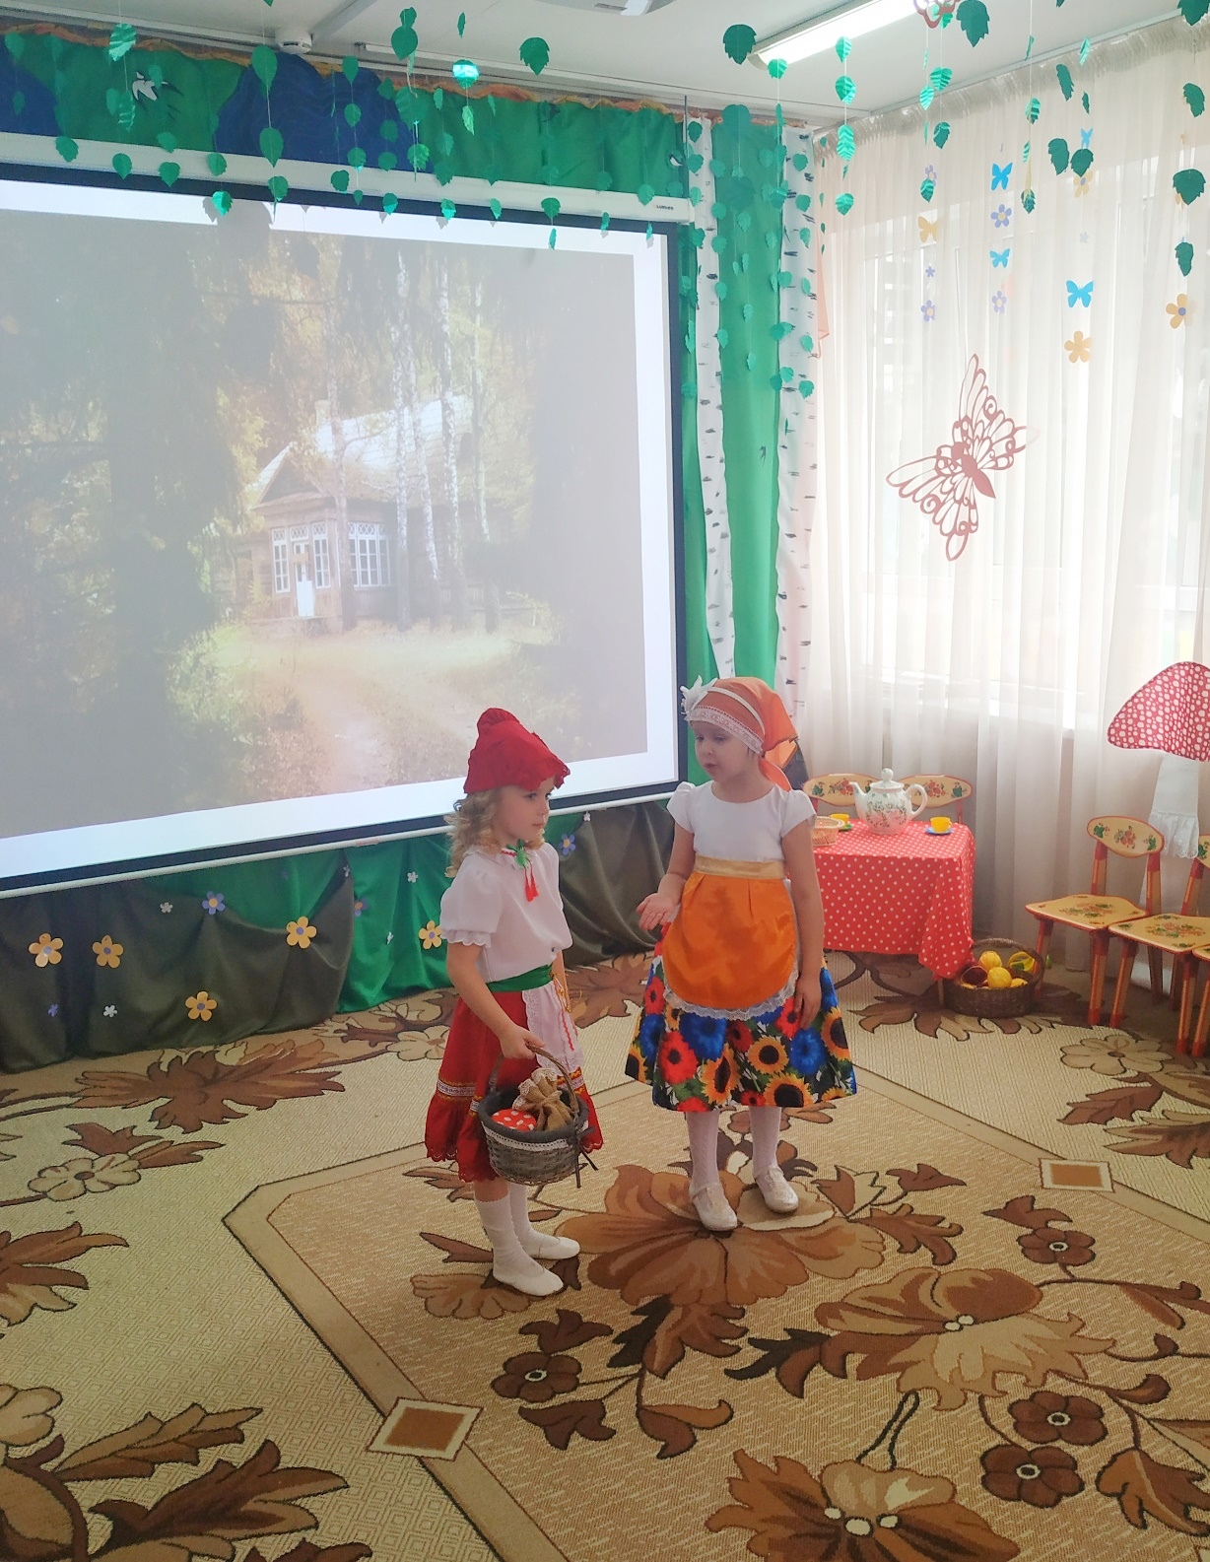
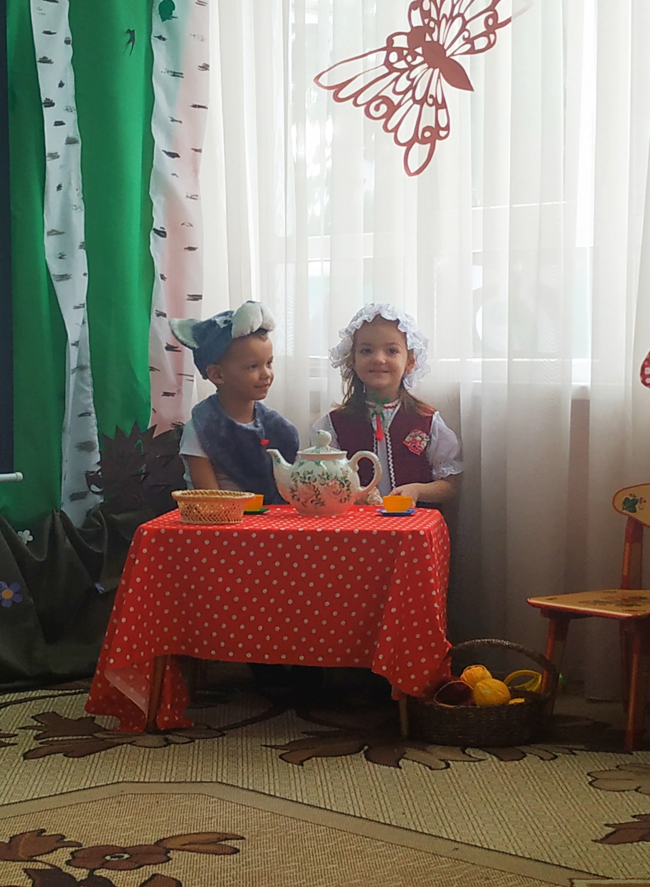

Slide 6
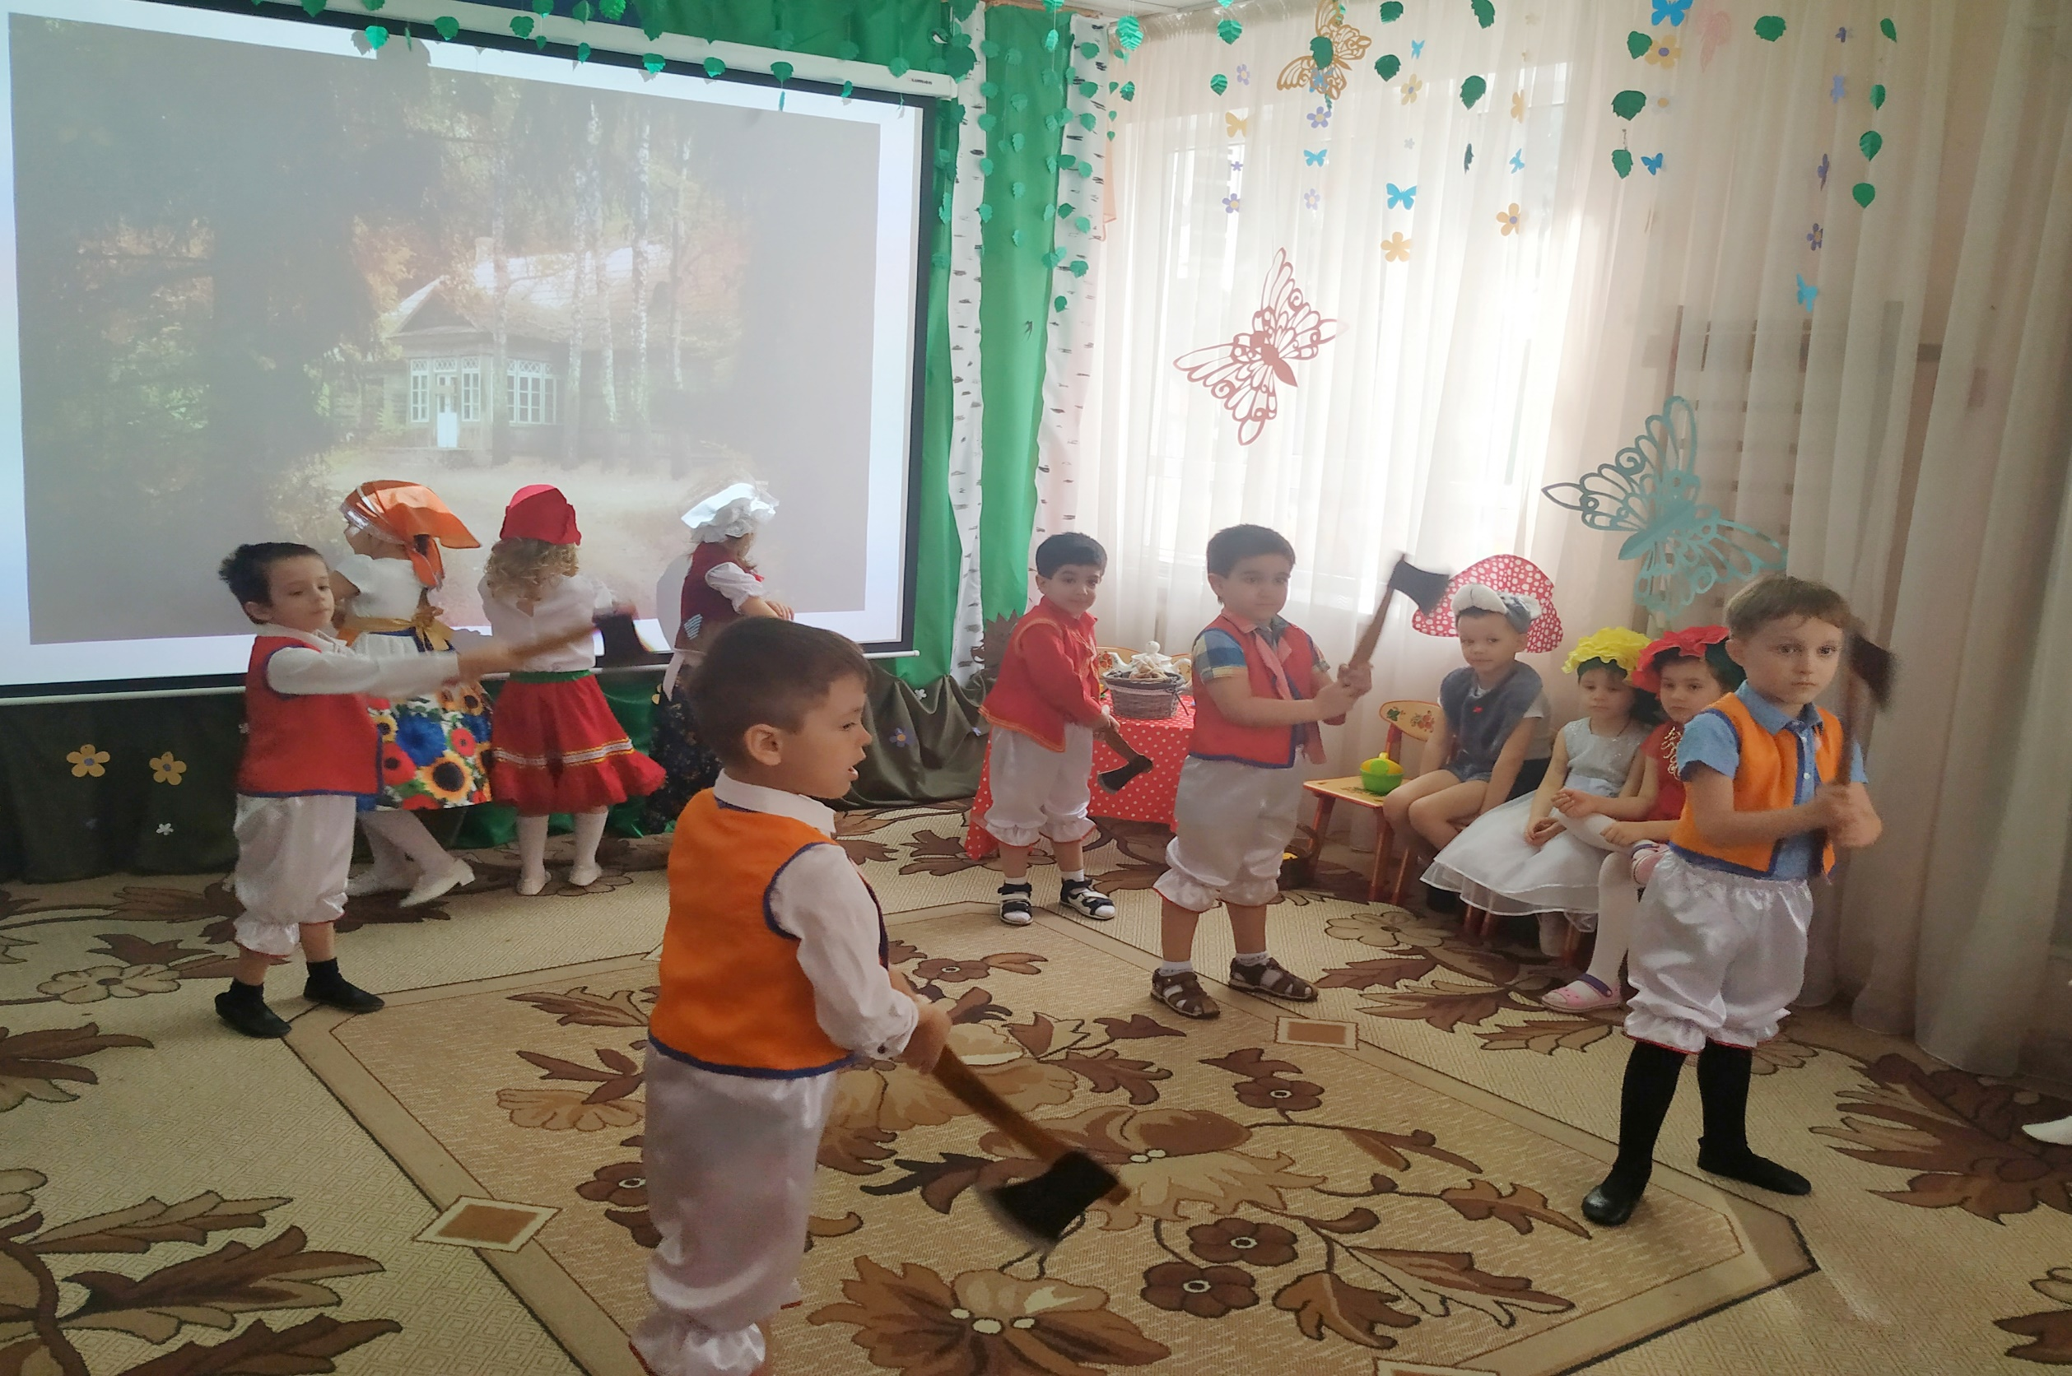

Slide 7
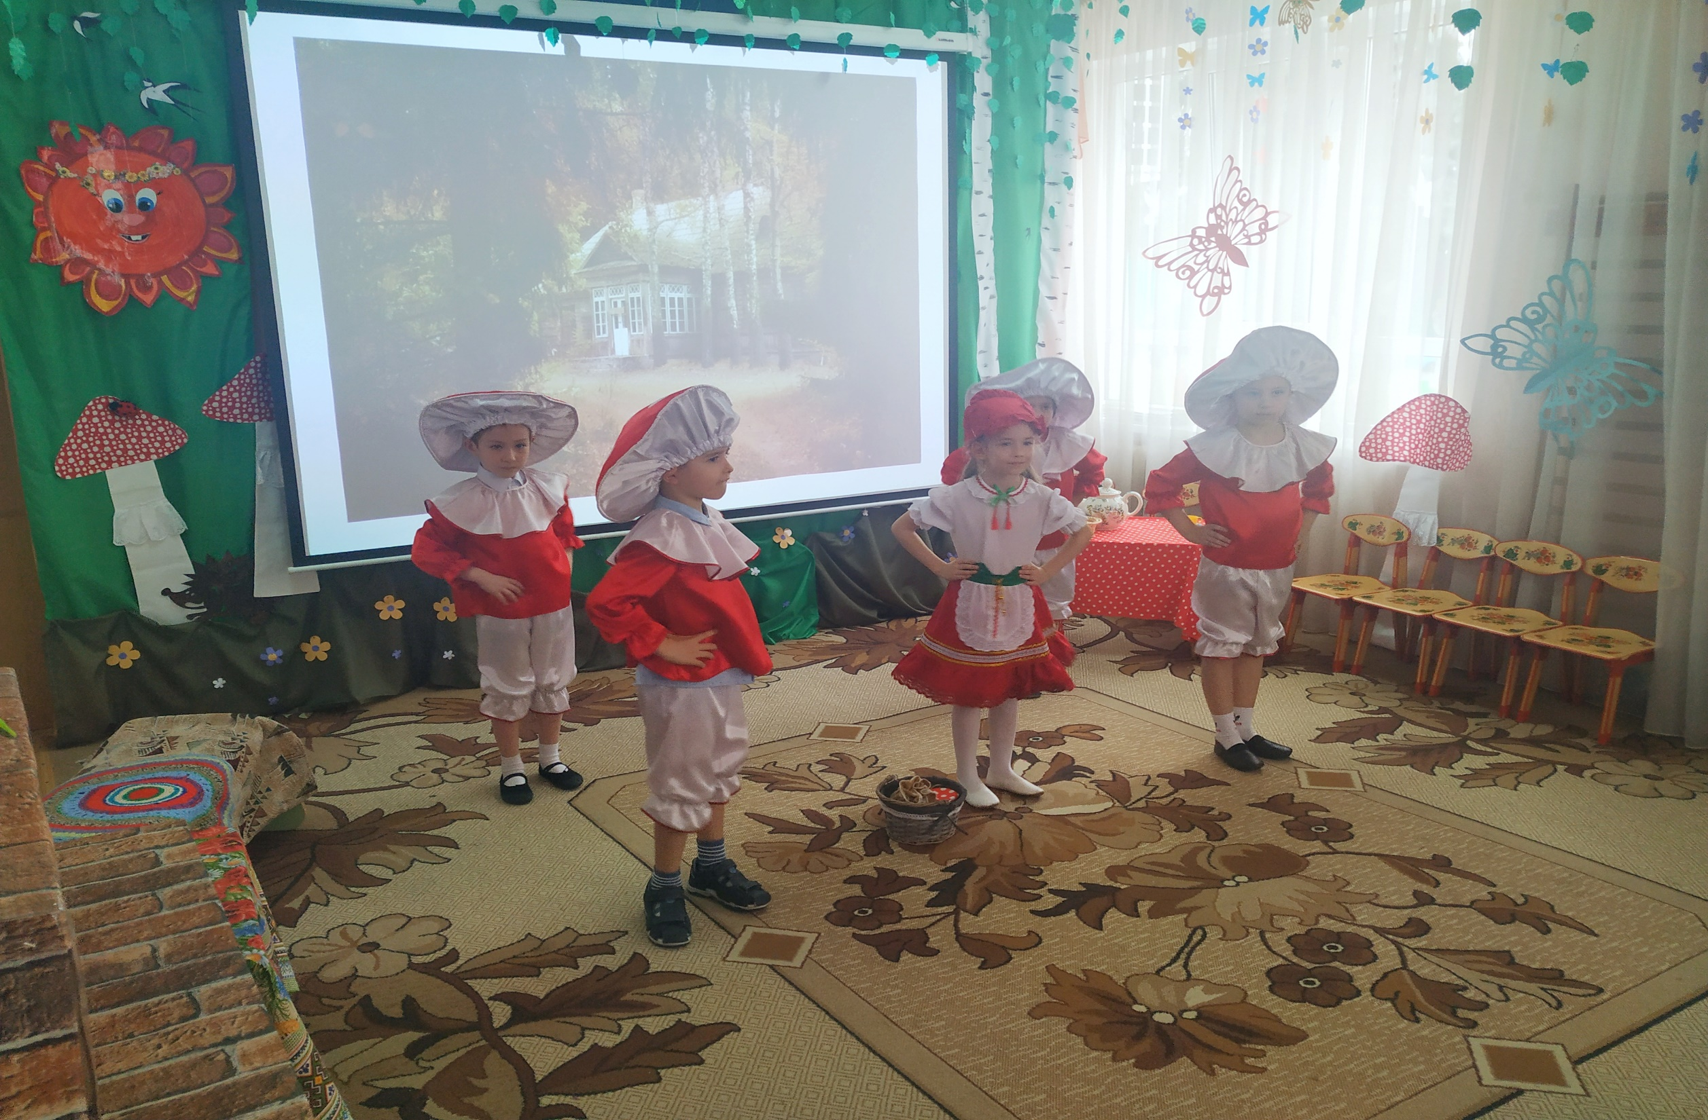

Slide 8
